Slide 1
NHẬN DIỆN BỆNH LÁ CÀ CHUA
So sánh CNN và ResNet18
Báo cáo bài tập lớn · Nhóm 4 · Trường Đại học CMC
CNN và ResNet18 đã kiểm chứng trên Test chung

Slide 2
NHẬN DIỆN BỆNH LÁ CÀ CHUA
Mục tiêu và phạm vi
Mục tiêu
Phạm vi
Phân loại ảnh lá cà chua vào bốn lớp đã thống nhất.
So sánh CNN huấn luyện từ đầu với ResNet18 dùng Transfer Learning.
Đối chiếu kết quả với demo Streamlit.
Kết quả chỉ áp dụng cho các lớp và dữ liệu đã học.
PlantVillage có điều kiện chụp được kiểm soát.
Chưa có thí nghiệm riêng cho bệnh mới chớm.
Nhóm 4 · Học máy và Khai phá dữ liệu · NV5 tổng hợp

Slide 3
NHẬN DIỆN BỆNH LÁ CÀ CHUA
Dữ liệu và pipeline
Nguồn dữ liệu
PlantVillage · 6.502 ảnh
Train 4.115 · Validation 1.031 · Test 1.356
Pipeline chung
Manifest → transform → model → prediction CSV → đánh giá NV5
Mapping 0–3: Healthy · Early Blight · Late Blight · Bacterial Spot
Nguồn: PR #8 và configs/class_mapping.json
Nhóm 4 · Học máy và Khai phá dữ liệu · NV5 tổng hợp

Slide 4
NHẬN DIỆN BỆNH LÁ CÀ CHUA
Hai hướng mô hình
CNN tự xây dựng
ResNet18 Transfer Learning
Học từ đầu · 4 khối Conv–BN–ReLU–MaxPool
GAP · Dropout 0,3 · Linear 4 lớp
Checkpoint E1 epoch 24 chọn theo Validation
ImageNet pretrained · fine-tuning layer4
Checkpoint epoch 9 chọn theo Validation
Test artifact và SHA-256 đã kiểm
Nhóm 4 · Học máy và Khai phá dữ liệu · NV5 tổng hợp

Slide 5
NHẬN DIỆN BỆNH LÁ CÀ CHUA
Giao thức đánh giá
NV5 dùng scripts/evaluate_models.py để kiểm tra hai prediction CSV có cùng sample ID và ground truth.
Chỉ đánh giá Test sau khi checkpoint đã được chọn bằng Validation.
Metrics cần báo cáo
Nguồn số liệu
Accuracy
Macro Precision / Recall / F1
F1 từng lớp
Số tham số và thời gian đo
results/comparison.csv
results/analysis.md
Hai confusion matrix
Prediction CSV và metadata checkpoint
Nhóm 4 · Học máy và Khai phá dữ liệu · NV5 tổng hợp

Slide 6
NHẬN DIỆN BỆNH LÁ CÀ CHUA
Kết quả so sánh
Test chung 1.356 ảnh · Artifact CNN PR #9 đã đối chiếu dưới 1e-6
Mô hình | Accuracy | Macro F1 | Đúng/Test | Tham số
CNN | 96,9764% | 96,5034% | 1.315/1.356 | 389.924
ResNet18 | 98,6726% | 98,3978% | 1.338/1.356 | 11.178.564
Nhóm 4 · Học máy và Khai phá dữ liệu · NV5 tổng hợp

Slide 7
NHẬN DIỆN BỆNH LÁ CÀ CHUA
Phân tích nhầm lẫn
CNN confusion matrix
H: 329 0 1 0
E: 0 198 14 3
L: 5 12 358 0
B: 0 2 4 430
ResNet18 confusion matrix
H: 329 0 1 0
E: 3 204 6 2
L: 0 3 372 0
B: 0 2 1 433
Lỗi: CNN 41 ảnh · ResNet18 18 ảnh; Early Blight → Late Blight còn khó nhất
H = Healthy · E = Early Blight · L = Late Blight · B = Bacterial Spot
Nhóm 4 · Học máy và Khai phá dữ liệu · NV5 tổng hợp

Slide 8
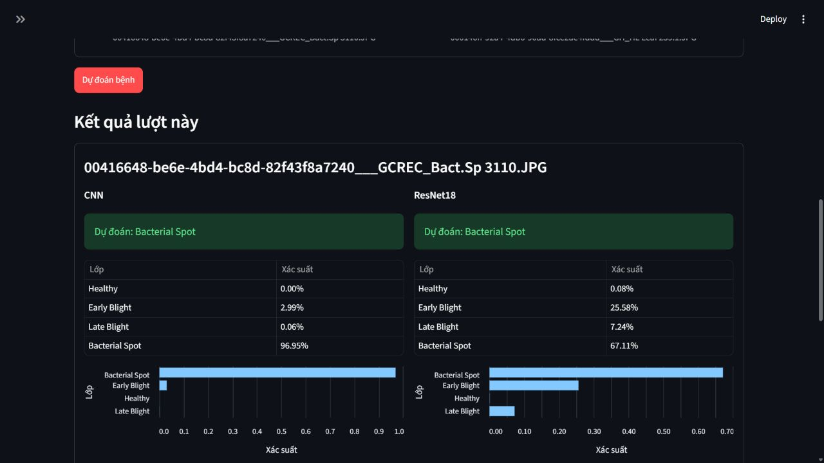
NHẬN DIỆN BỆNH LÁ CÀ CHUA
Demo Streamlit với hai checkpoint thật
Kết quả trên một ảnh Test
CNN: Bacterial Spot 96,95%
ResNet18: Bacterial Spot 67,11%
Cả hai strict-load CPU
--model both: max |delta| = 0
Nguồn: ảnh chụp NV4, commit 2406b12. Đây là minh họa giao diện, không phải Accuracy toàn tập. Video chưa bàn giao.
Nhóm 4 · Học máy và Khai phá dữ liệu · NV5 tổng hợp

Slide 9
NHẬN DIỆN BỆNH LÁ CÀ CHUA
Kết luận và hướng phát triển
Kết luận
Hướng phát triển
ResNet18 đạt macro-F1 0,983978, cao hơn CNN 0,965034 trên 1.356 ảnh Test.
Kết quả chỉ áp dụng PlantVillage.
Bổ sung ảnh thực địa.
Kiểm tra độ tin cậy và calibration.
Đánh giá bệnh mới chớm khi có dataset phù hợp.
Câu hỏi phản biện: xem docs/NV5_DEFENSE_QA.md
Nhóm 4 · Học máy và Khai phá dữ liệu · NV5 tổng hợp

Slide 10
NHẬN DIỆN BỆNH LÁ CÀ CHUA
F1 từng lớp
CNN
Healthy: 0,990964
Early Blight: 0,927400
Late Blight: 0,952128
Bacterial Spot: 0,989643
ResNet18
Healthy: 0,993958
Early Blight: 0,962264
Late Blight: 0,985430
Bacterial Spot: 0,994259
ResNet18 cải thiện F1 ở cả bốn lớp. Cần đọc cùng support và confusion matrix, không chỉ dựa Accuracy.
Nguồn: results/cnn_metrics_nv2_handoff.json và results/resnet18_metrics_nv3_handoff.json
Nhóm 4 · Học máy và Khai phá dữ liệu · NV5 tổng hợp

Slide 11
NHẬN DIỆN BỆNH LÁ CÀ CHUA
Nguồn số liệu và giới hạn
Nguồn artifact
Giới hạn
PR #9 · cnn_metrics.json · prediction CSV
PR #7 ZIP · SHA-256 checkpoint ResNet18
NV5 đối chiếu metrics dưới sai số 1e-6
PlantVillage có điều kiện kiểm soát
Ảnh ngoài bốn lớp vẫn bị ép nhãn
Chưa có Test bệnh mới chớm
Không dùng Test để chọn checkpoint hoặc hyperparameter.
Nhóm 4 · Học máy và Khai phá dữ liệu · NV5 tổng hợp

Slide 12
NHẬN DIỆN BỆNH LÁ CÀ CHUA
Bàn giao cần thiết để chốt báo cáo
NV3
NV4 và nhóm trưởng
Đã nhận: checkpoint/hash, CSV, metrics
Cần duy trì link ZIP và provenance
Không commit checkpoint nhị phân vào NV5
Ảnh/video và checkpoint demo
Mẫu Word/PPTX, người trình bày
Review số liệu trước khi merge
Đã chạy evaluate_models.py với hai CSV. Mọi cập nhật sau dùng comparison.csv từ cùng nguồn.
Nhóm 4 · Học máy và Khai phá dữ liệu · NV5 tổng hợp

